Slide 1

SISTEMA DE SEGUIMIENTO DE MANOS PARA ESCENAS EN REALIDAD EXTENDIDA (XR)
AUTOR: JUAN JOSÉ ARIAS ROJAS
TUTOR: DR. JesÚs MarÍa GonzÁlez Barahona

Slide 2
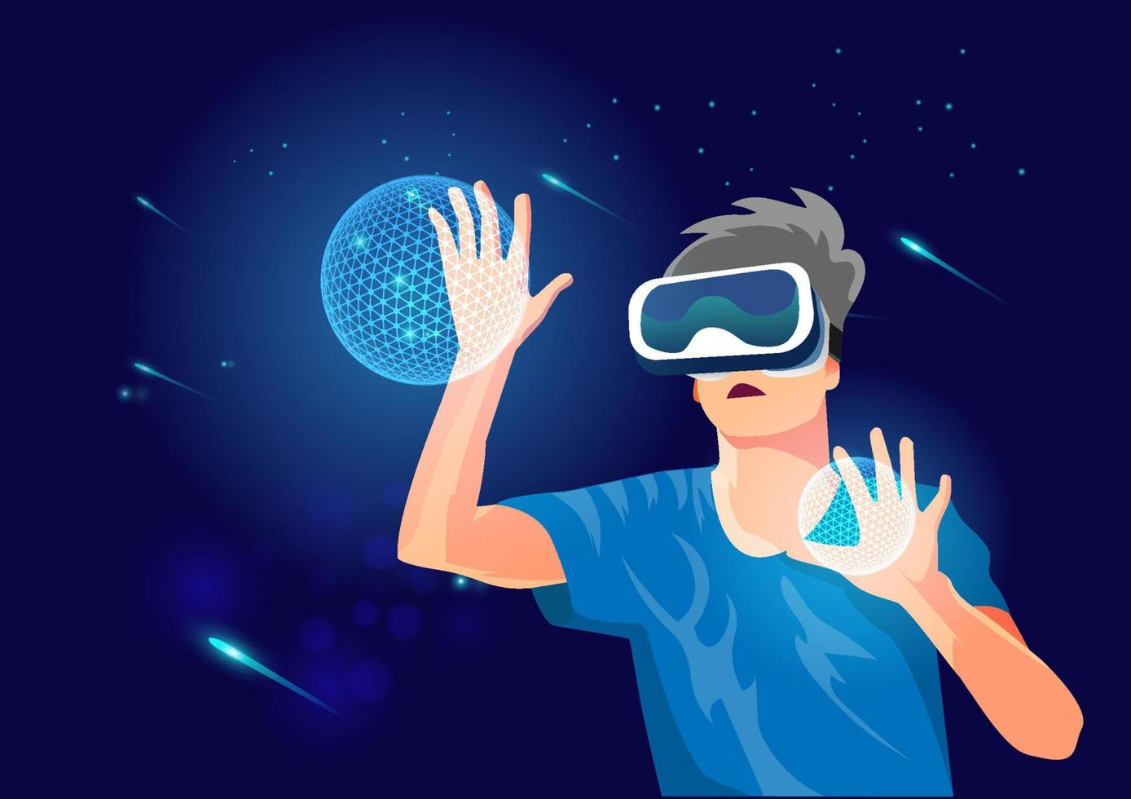
CONTENIDOS
Introducción
Tecnologías utilizadas
Implementación
Desarrollo del proyecto
Conclusiones

Slide 3
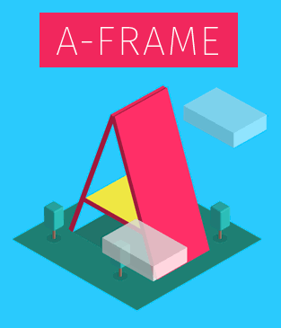









Tecnologías utilizadas
A-Frame
HTML
JavaScript
Three.js
WebXR
WebGL
Vscode
Github
Meta Quest 3
LaTex

Slide 4

Gracias

